Slide 1

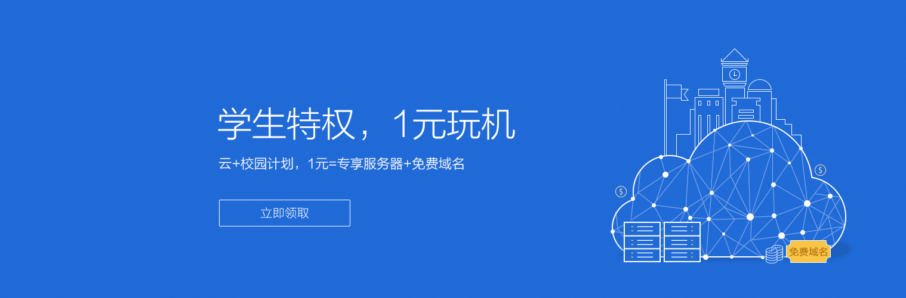
第二部分 测试基础
1.1 检查产品说明书

Slide 2
教师简介
姓名：刘兴梅
办公地点：A501
电话：15032726633
QQ：271791487

Slide 3
关于课程介绍
课程学时36个学时
课程考核
期末*60+平时作业*30%+平时课上表现*10%

Slide 4
本节教学目标
了解软件开发的流程
掌握软件测试流程
掌握需求说明书测试的要点
重难点：需求说明书测试的要点

Slide 5

目录
1
软件开发模式简要回顾
2
测试流程回顾
3
检查产品说明书
4
其他文档测试要点

Slide 6
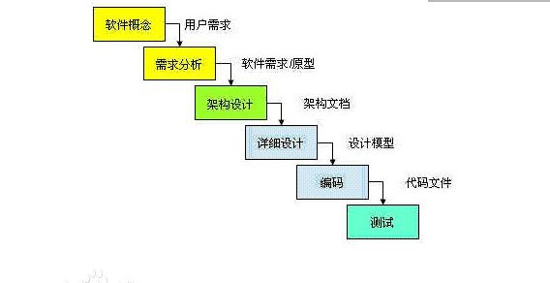
软件开发模式简要回顾—瀑布模型
瀑布模型

Slide 7
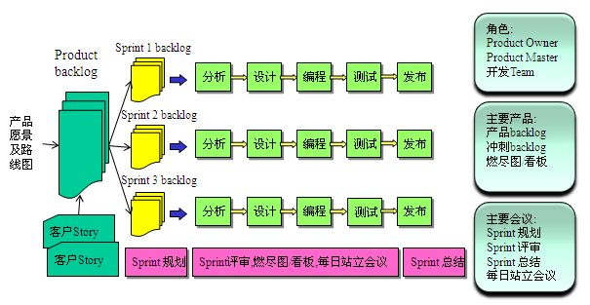
软件开发模式—Scrum
敏捷开发模型—Scrum

Slide 8
目录
1
软件开发模式简要回顾
2
测试流程回顾
3
检查产品说明书
4
其他文档测试要点

Slide 9
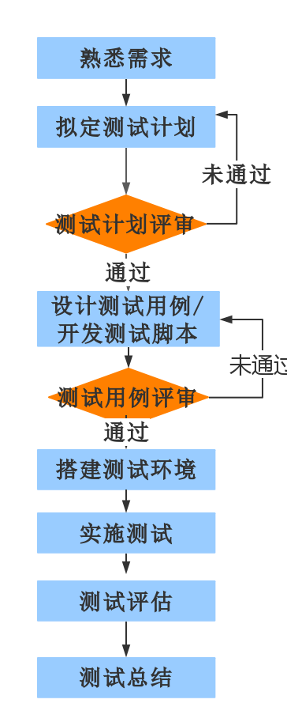
测试流程

Slide 10
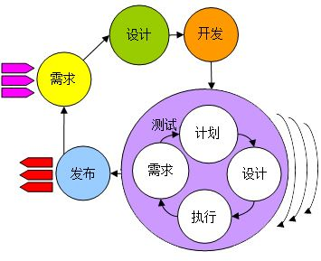
敏捷过程中测试流程

Slide 11
目录
1
软件开发模式简要回顾
2
测试流程回顾
3
检查产品说明书
4
其他文档测试要点

Slide 12
检查产品说明书
对产品说明书进行高级审查
研究现有标准
审查和测试类似软件
产品说明书的低层次测试技术

Slide 13
对产品说明书进行高级审查
测试产品说明书第一步是什么？
找缺陷？
站在一个高度进行审查
找出根本性的问题、疏忽或遗漏之处
假设自己是用户
举例：
未支付 刷半小时
未支付—支付 刷8小时
支付 刷8小时
进单又取消 取消后不再刷
Notes:
例如：需求说，订单进来就开始刷单。到底怎样的情况，怎样刷呢？
软件开发模型是软件开发的全部过程、活动、任务和管理的结构框架。它给出了软件开发活动各阶段之间的关系。能够清晰、直观地表达软件开发全过程
那类比学习，何为测试模型呢？
软件测试和软件开发一样，都遵循软件工程原理，遵循管理学原理 。测试专家通过实践总结出了很多很好的测试模型。测试模型实质是将测试活动进行了抽象，明确了测试与开发之间的关系，是测试管理的重要参考依据。

Slide 14
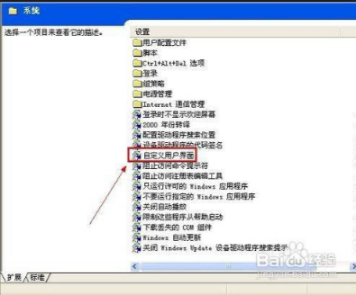
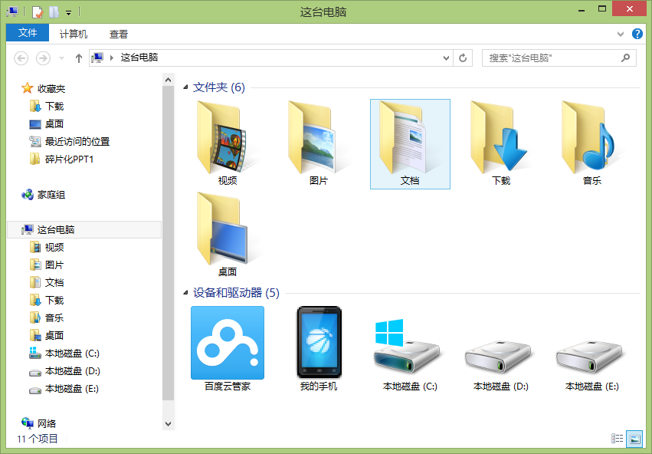
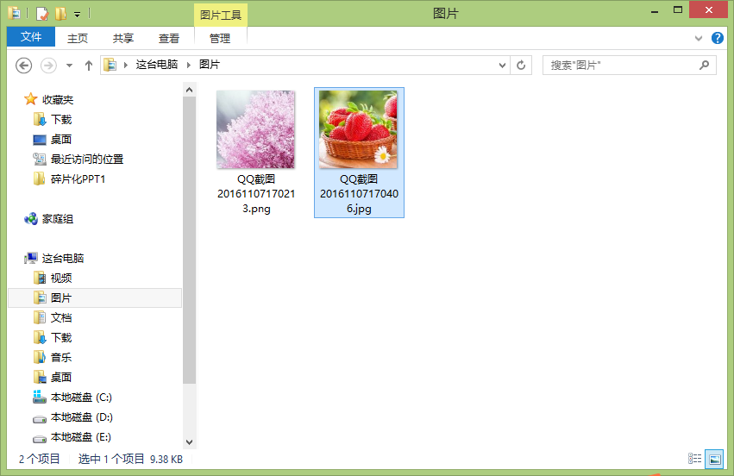
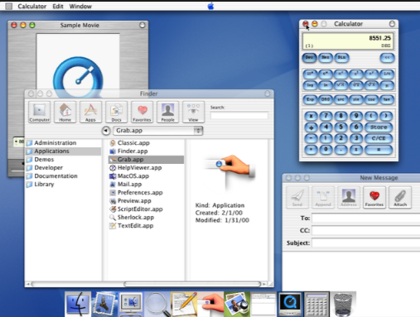
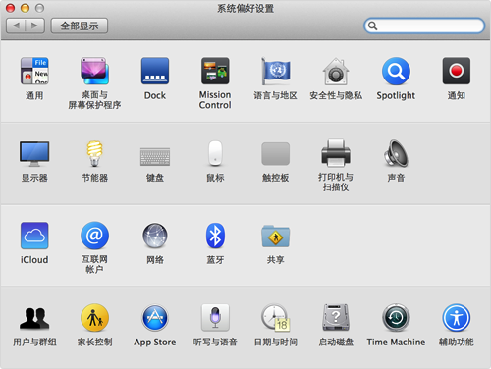
研究现有标准和规范
Microsoft 标准
Apple标准

Slide 15
研究现有的标准和规范
公司惯用语和约定
例如：为某个公司特制的软件，并且该公司有自己的术语
行业要求
例如：医药、工业和金融行业的应用软件必须严格遵守标准
政府标准
政府和军队自己的标准
图形用户界面
Microsoft Windows和Apple Macintosh遵守其公开标准
Notes:
公司惯用语：图片格式
行业要求：财务：资产、负债、复式记账、借贷记账等
军队：军、师、旅、团、营
政府：省长、厅长、市长……
界面和协议遵循安全标准和级别？

Slide 16
研究现有标准和规范
关于现有标准和规范，软件测试人员需要做的事情：
观察、“检查”采用的标准是否正确、有无遗漏
检查是否与标准相抵触
把标准和规范视为产品说明书的一部分
Notes:
软件中的标准？

Slide 17
审查和测试类似软件
此产品说明书不能完全展示将来产品的全貌，解决方法：
研究类似产品
怎样研究
规模
复杂性
测试性
质量和可靠性
安全性
Notes:
51cto 慕课 实验楼
作业模块：摩登课堂

Slide 18
产品说明书低层次测试技术
完整
准确
精确
一致
贴切
合理
代码无关
可测试性

Slide 19
产品说明书术语检查
总是、每一种、所有、没有、从不
当然、因此、明显、显然、必然
某些、有时、常常、通常、惯常、经常、大多、几乎
等等、诸如此类、一次类推、例如
良好、迅速、廉价、高效、小、稳定
处理、进行、拒绝、跳过、排除
如果……那么……（否则没有）

Slide 20
目录
1
软件开发模式简要回顾
2
测试流程回顾
3
检查产品说明书
4
其他文档测试要点

Slide 21
其他文档测试要点
用户需求说明书
用户使用流程
使用细节
概要设计、详细设计
逻辑设计

Slide 22
内容总结
开发模式
测试流程
检查产品说明书
对产品说明书进行高级审查
产品说明书的低层次测试技术
其他文档检查清单

Slide 23
Question

